Slide 1
LCD 응용
0803_37
박 정욱

Slide 2
배울 내용
LCD의 원리 이해( 이론 내용 바탕 )
PWD 및 가변저항 개념의 이해
LCD 기본 실습 복습
LCD 응용 실습

Slide 3
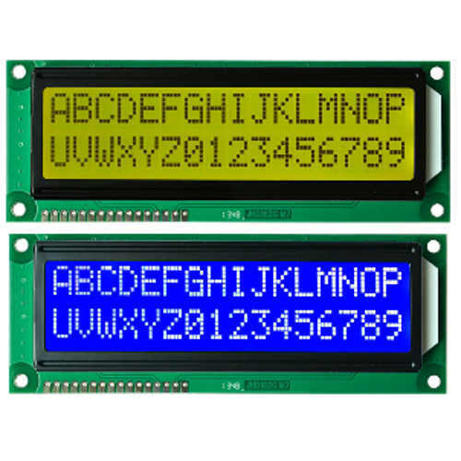
Character LCD
LCD는 화면에 문자를 출력해주는 용도적 특징 때문에 다양한 프로젝트에 사용되는 부품이라고 할 수 있습니다.

Slide 4
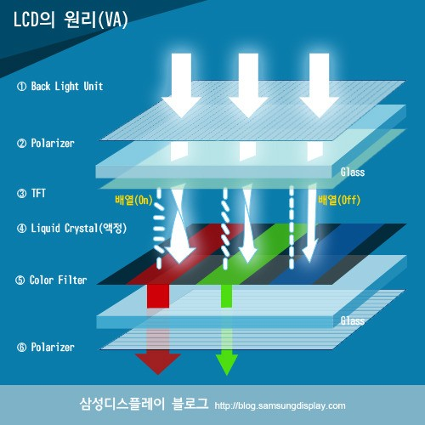
LCD란?!
LCD란 Liquid Crystal Display의 약자로 액정 표시 장치를 말합니다. 액정(Liquid Crystal)이란 액체처럼 유체의 성질을 가지며, 고체처럼 광학 성질을 가지는 물질을 말합니다.
또한 액정은 전기적 신호를 가해 원하는 방향으로 배열하여 빛을 투과시키거나 차단 시킬 수 있습니다.

Slide 5
I2C LCD 모듈이란?!
프로젝트 제작에 있어 가장 보편적으로 사용되는 LCD는 16*2 Character LCD로서 1줄에 16개의 문자씩 총 2줄에 문자를 표기할 수 있는 LCD 입니다.
대부분의 16*2 LCD는 5V 전원을 통해 Backlight를 동작 시킬 수 있으며, 가변 저항을 통해 문자의 명암(선명도)를 조절할 수 있습니다.

Slide 6
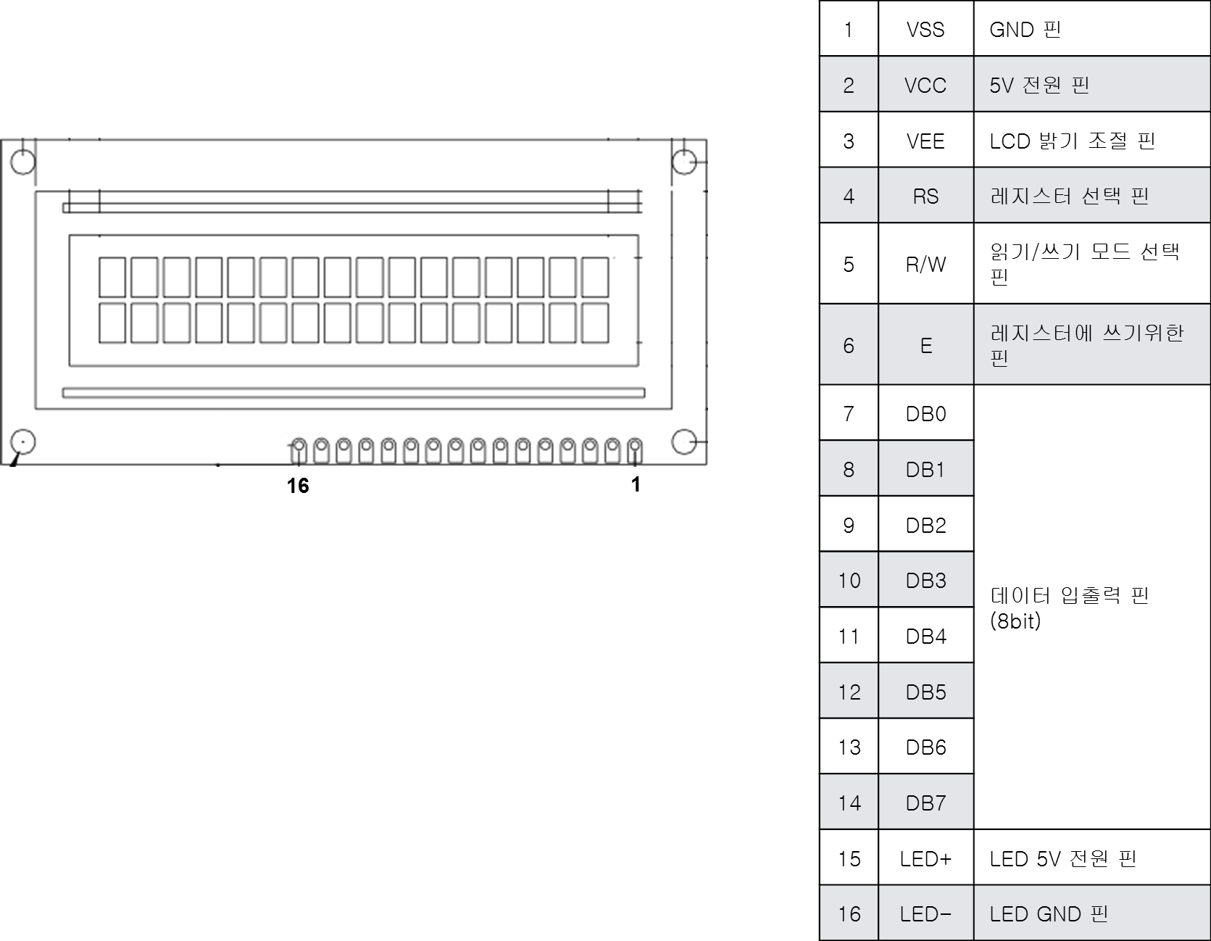
LCD모듈 설명

Slide 7
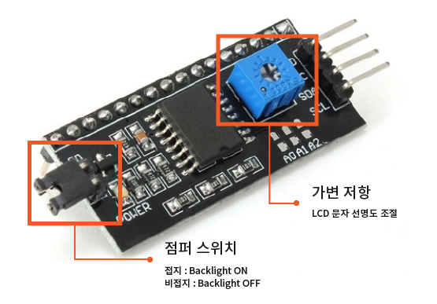
I2C LCD 모듈이란?!
I2C LCD 모듈(I2C Converter)를 사용하면 I2C interface를 사용해 LCD 제어가 가능해지며, 총 4개의 배선으로 WeMos에 연결이 가능합니다.
I2C interface를 사용하기 때문에 아두이노에 연결하여 제어할 경우 두 개의 AnalogPin(SDA, SCL)으로 제어가 가능합니다.

Slide 8
기초 실습 (복습)
Source

Slide 9
기초 실습 (복습)
https://github.com/fdebrabander/Arduino-LiquidCrystal-I2C-library.git

Slide 10
명령어
명령어 | 동작
lcd.begin(); | LCD를 사용을 시작
lcd.display(); | LCD에 내용을 표시
lcd.noDisplay(); | LCD에 내용을 숨김
lcd.setCursor(col,row); | row, col의 좌표로 커서를 위치
lcd.cursor(); | LCD에 커서를 표시
lcd.noCursor(); | LCD에 커서를 숨김
lcd.home(); | 커서의 위치를 0,0으로 이동
lcd.blink(); | 커서를 깜빡임
lcd.noBlink(); | 커서를 깜빡이지 않음
lcd.backlight(); | LCD backlight을 킴
lcd.noBacklight(); | LCD backlight를 끔
lcd.write(val); | LCD 화면에 val 출력(아스키 코드 입력 시에는 아스키 코드에 해당하는 문자 출력)
lcd.print(val); | LCD 화면에 val 출력
lcd.clear(); | LCD 화면의 모든 내용 지움
lcd.scrollDisplayRight(); | 내용을 우측으로 1칸 이동
lcd.scrollDisplayLeft(); | 내용을 좌측으로 1칸 이동
lcd.autoscroll(); | 내용을 자동으로 우에서 좌로 스크롤

Slide 11
응용 실습
Source

Slide 12
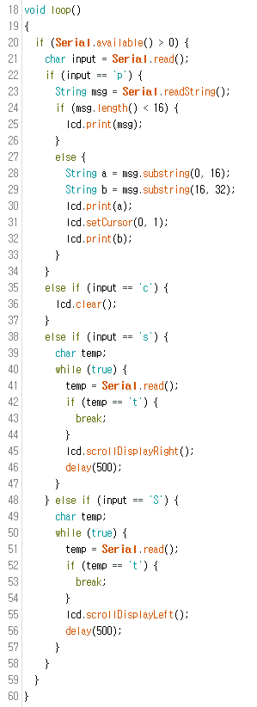
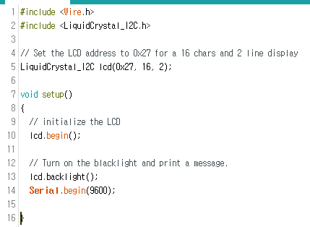
응용 실습
Source

Slide 13
QnA

